Slide 1
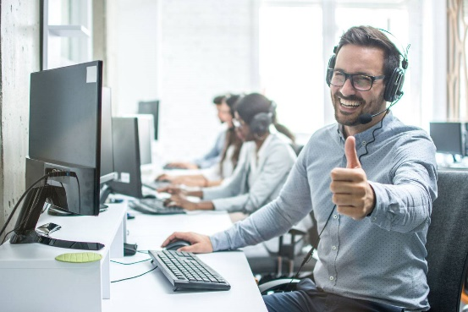
Kleber Matheus
COMPORTAMENTO
33 anos
Casado
Analista de Sistemas
Profissional em DBA
DORES
NECESSIDADES
Máquina com lentidão
CPU com gargalo
Esgotamento de memória
Sobrecarga de sistema
Alta temperatura da máquina
Processador melhor
Utilização da cloud
Subdivisão de tarefas
Condicionamento da área
Ambientação da área de trabalho
Área de TI do SixMind (Operação)

Slide 2
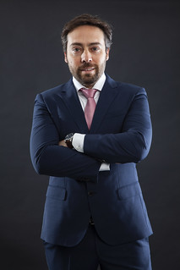
Alessandro Guerra
COMPORTAMENTO
34 anos
Casado
Gerente de Processos
MBA em Gestão de Tecnologia
DORES
NECESSIDADES
Baixo desempenho
Recorrência de problemas
Falhas de processo
Configurações gráficas
Baixo volume de comunicação
Saber parâmetros dos problemas mais reincidentes
Tempo médio das manutenções
Periodicidade de falhas
Visualização gráfica
Comunicação por alertas
Área de TI do SixMind (Gerente)

Slide 3
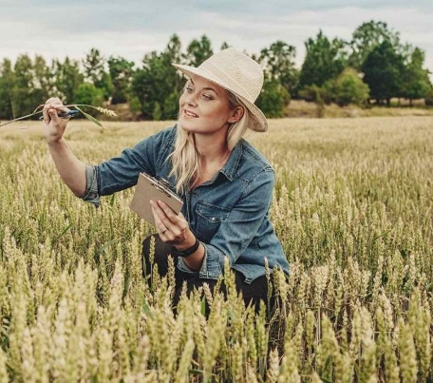
Maria Joanna
COMPORTAMENTO
30 anos
Casada
Eng. Agrícola
É ligada a tecnologia
Governança de TI
Objetiva
DORES
NECESSIDADES
Instabilidade de sistema e rede
Descompasso de áreas
Déficit de informações
Ausência de suporte técnico
Falta de ferramenta visual
Acesso pouco prático
Padronização
Mapeamento
Manutenções preditivas
Atendimento 24x7
Ferramenta visual
Plataforma em nuvem
Área de TI do Cliente

